Slide 1

İLAHİYAT FAKÜLTESİ

Slide 2
VİZYONUMUZ
  İslami ilimler sahasında ilmî-akademik hedefler ve toplumsal ihtiyaçlar doğrultusunda araştırmalar yapan, bu araştırmalar ve yetiştirdiği ilahiyatçılar aracılığıyla dinî, ahlaki ve toplumsal problemlere çözümler üreten, gelenek ile günümüz dünyası arasında köprü vazifesi gören, bu bağlamda klasik dönemde üretilen bilgiler ile modern dönemde yaşanan teolojik tartışmaları orijinal dilleriyle takip edip değerlendiren, tarihte ilim ve irfan alanında önemli âlimler yetiştiren ve geleneksel medrese eğitimini günümüze kadar sürdüren Siirt ilimizin bu birikiminden istifade ederek İslâmî ilimlerin gelişimi ve devamı konusundaki misyonunun devam etmesini sağlayan, böylelikle geleneği günümüze, yerel olanı evrensele taşıyabilen etkili ve saygın bir kurum olmaktır.

Slide 3
MİSYONUMUZ
Din bilimleri alanında araştırmalar yapmak ve bilimsel etkinlikler düzenleyerek ilim dünyasına katkıda bulunmak, toplumun alanımızla ilgili ihtiyaç ve taleplerini karşılamaktır. Ayrıca İslami ilimler alanında araştırma yapabilmek için gereksinim duyacağı dil ve yöntem gibi araçlara haiz, klasik kaynaklara ulaşabilen, bunları günümüz şartları ve akademik yöntemler ışığında değerlendirip yorumlayabilen, bireysel ve toplumsal sorunlara çözüm üretebilen, sistematik ve tutarlı düşünebilen, ahlâkî değerleri ve dinî mirası özümseyen ve birikimini insanlığa yararlı olma amacında kullanan ilahiyatçılar yetiştirmektir.

Slide 4
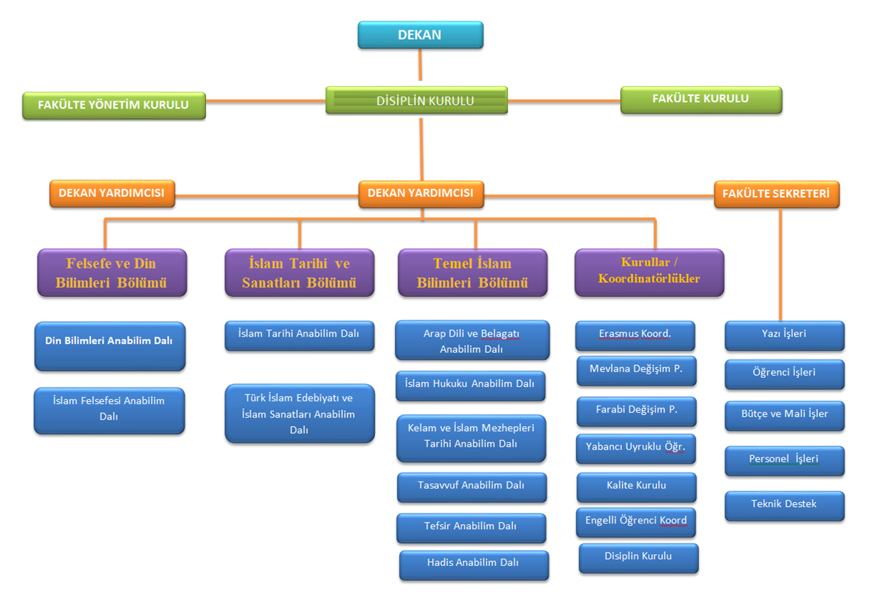
ORGANİZASYON ŞEMASI

Slide 5

ÖĞRENCİLERİMİZ

Slide 6
Öğrenci Sayımız

Slide 7
Öğrenci Sayımızın Yıllara Göre Değişimi
Yıllara Göre Öğrenci Sayıları
Birim/Bölüm Adı | 2015 | 2016 | 2017 | 2018
İlahiyat | 357 | 526 | 646 | 675
İlahiyat (İ.Ö.) | 293 | 386 | 491 | 534
TOPLAM | 650 | 912 | 1137 | 1209

Slide 8
Yıllara Göre Fakültemize Kayıt Yapan Yabancı Uyruklu Öğrenci Değişim Tablosu
Yabancı Uyruklu Öğrencilerin Sayısı
Birimi | 2015 Yılı |  |  | 2016 Yılı |  |  | 2017 Yılı |  |  | 2018 Yılı
 | Kız | Erkek | Toplam | Kız | Erkek | Toplam | Kız | Erkek | Toplam | Kız | Erkek | Toplam
İlahiyat | 6 | 4 | 10 | 5 | 6 | 11 | 3 | 18 | 21 | 9 | 27 | 36
İlahiyat (İ.Ö.) | - | - | - | - | - | - | 0 | 3 | 3 | 7 | 20 | 27
TOPLAM | 6 | 4 | 10 | 5 | 6 | 11 | 3 | 21 | 24 | 16 | 47 | 63

Slide 9
Derslikler ve Kapasite
No | Sınıf | Kapasite |  | No | Sınıf | Kapasite
1 | Derslik 1 | 56 |  | 18 | Derslik 18 | 40
2 | Derslik 2 | 40 |  | 19 | Derslik 19 | 56
3 | Derslik 3 | 40 |  | 20 | Derslik 20 | 40
4 | Derslik 4 | 40 |  | 21 | Derslik 21 | 40
5 | Derslik 5 | 40 |  | 22 | Derslik 22 | 40
6 | Derslik 6 | 40 |  | 23 | Derslik 23 | 40
7 | Derslik 7 | 40 |  | 24 | Derslik 24 | 40
8 | Derslik 8 | 40 |  | 25 | Derslik 25 | 40
9 | Derslik 9 | 56 |  | 26 | Derslik 26 | 40
10 | Derslik 10 | 40 |  | 27 | Derslik 27 | 56
11 | Derslik 11 | 56 |  | 28 | Derslik 28 | 40
12 | Derslik 12 | 56 |  | 29 | Derslik 29 | 56
13 | Derslik 13 | 40 |  | 30 | Derslik 30 | 56
14 | Derslik 14 | 40 |  | 31 | Amfi – 1 | 122
15 | Derslik 15 | 40 |  | 32 | Amfi – 2 | 122
16 | Derslik 16 | 40 |  | 33 | Amfi – 3 | 272
17 | Derslik 17 | 56 |  | Genel Toplam |  | 1860

Slide 10
DİĞER ÇALIŞMA ALANLARIMIZ
Çalışma Odaları | 3 Adet
Laboratuvar | 5 Adet
Yüksek lisans Sınıfları | 6 Adet
Hazırlık ve Multimedya Salonu | 1 Adet
Akademisyen Dinlenme Odası | 1 Adet
Bölüm Başkanlıkları Toplantı Odası | 3 Adet
Yönetim Kurulu Toplantı Odası | 1 Adet
Akademisyen Odalarımız | 105 Adet (18 Adeti YDYO) (12 Adeti TOMYO)
Fuaye ve Sergi Odaları | 7 Adet

Slide 11

AKADEMİK PERSONEL

Slide 12
Akademik Personel Sayısı (Yıllara Göre Değişimi)
Akademik Personel Değişim Tablosu
Unvan | 2015 | 2016 | 2017 | 2018
Profesör | 3 | 3 | 3 | 3
Doçent | 1 | 1 | 2 | 3
Dr. Öğrt. Üyesi | 7 | 10 | 16 | 17
Öğretim Üyeleri Toplamı | 11 | 14 | 21 | 23
Öğretim Görevlisi | 8 | 8 | 7 | 9
Okutman | - | 1 | 3 | 3
Araştırma Görevlisi | 10 | 18 | 15 | 16
Uzman
Öğretim Üyesi Dışındaki Akademik Personel Toplamı | 18 | 27 | 25 | 28
TOPLAM | 29 | 41 | 46 | 51

Slide 13
İDARİ PERSONEL

Slide 14
İdari Görev | Sayı
Fakülte Sekreteri | 1
Dekanlık Sekreterliği | 0
Yazı İşleri | 1
Teknik Personel | 1
Öğrenci İşleri | 2
Mutemetlik | 1
Taşınır Kontrol | 1
Yardımcı Hizmetli | 2

Slide 15

BİLİMSEL FAALİYETLER

Slide 16
2014-2018 YILLARINDA SİİRT ÜNİVERSİTESİ
İLAHİYAT FAKÜLTESİ’NDE GERÇEKLEŞTİRİLEN
YAYINLAR VE BİLİMSEL FAALİYETLER
 | 2014 | 2015 | 2016 | 2017 | 2018 | TOPLAM
Uluslararası Makale
Ulusal Makale
Ulusal Yayınevleri Tarafından Yayımlanan Kitap | 2 | 2 | 2 | 6 | 4 | 16
Ulusal Hakemli Dergiler | 2 | 3 | 2 | - | 11 | 18
Uluslararası Hakemli Dergi | 2 | 2 | - | - | 22 | 26
Ulusal Hakemsiz Dergiler | 3 | 2 | 2 | 1 | 2 | 10
Uluslararası Sözlü Bildiri | - | 10 | 18 | 25 | 13 | 66
Ulusal Sözlü Bildiri | - | 11 | 9 | 8 | 2 | 30

Slide 17
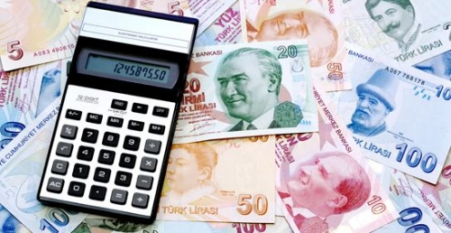
BÜTÇE

Slide 18
2018 BÜTÇE DETAYI
Ödeme Kalemleri | Ayrılan Ödenek | Harcama | Kalan
Personel Giderleri Toplamı | 3.923.500,00 | 3.923.498,85 | 1,15
Ders Ücreti Karşılığında Görevlendirilenlerin Ücretleri | 278.600,00 | 278.340,27 | 259,73
Sos. Güv. Kur. Prim. Giderleri | 753.276,96 | 753.276,96 | 0
Mal ve Hizmet Alım Giderleri | 110.000 | 104.352,47 | 5.647,53
Yolluk Ödemeleri | 27.300,00 | 27.004,92 | 295,08
Hizmet Alım Gideri | 1200 | 480,00 | 720,00
Dayanıklı Malzeme Alımı ve Bakım Onarım Giderleri | 21.200,00 | 20.432,00 | 768,00
TOPLAM

Slide 19
EKONOMİK SINIFLANDIRMA BAZINDA 2018 YILINDA YAPILAN HARCAMALAR
Ekonomik Kod |  |  |  | Ekonomik Sınıflandırmanın Adı | Harcama Tutarı
I | II | III | IV
1 | 1 | 1 | 1 | Temel Maaşlar | 3.923.498,85
1 | 1 | 1 | 2 | Taban Aylık
1 | 1 | 2 | 1 | Zamlar ve Tazminatlar
1 | 1 | 3 | 1 | Ödenekler
1 | 1 | 4 | 1 | Sosyal Haklar
1 | 1 | 5 | 1 | Ek Çalışma Karşılıkları | 278.340,27
1 | 1 | 5 | 3 | Ek Ders Ücretleri
PERSONEL GİDERLERİ TOPLAMI
1 | 4 | 1 | 6 | Ders Ücreti Karşılığında Görevlendirilenlerin Ücretleri
DERS ÜCRETİ KARŞILIĞINDA GÖREVLENDİRİLENLERİN ÜCRETLERİ
2 | 1 | 6 | 1 | Sağlık Güvenlik Primi Ödemeleri | 753.276,96
2 | 1 | 6 | 2 | Sosyal Primi Ödemeleri
2 | 4 | 6 | 1 | Geçici Personel Sağlık Güvenlik Primi Ödemeleri
MAL VE HİZMET
3 | 2 | 1 | 1 | Kırtasiye Alımları | 3.798
3 | 2 | 1 | 2 | Tefrişat ve Bakım-Onarım Giderleri | 2.099
3 | 2 | 1 | 90 | Kırtasiye ve Büro Malz. Alım. | 00
3 | 2 | 2 | 2 | Temizlik Malzemesi Alımları | 00
3 | 2 | 9 | 90 | Diğer tüketim Mal ve Malzeme Alımları | 97.205,47
YOLLUKLAR
3 | 3 | 1 | 1 | Yurtiçi Geçici Görev Yollukları | 6.828,93
3 | 3 | 2 | 1 | Yurtiçi Sürekli Görev Yollukları | 15.792,25
3 | 3 | 3 | 1 | Yurtdışı Geçici Görev Yollukları | 6.000,00
İLETİŞİM
3 | 5 | 2 | 2 | Telefon ve Abonelik Kullanım Ücretleri | 480.00
HİZMET ALIM GİDERİ
3 | 7 | 1 | 90 | Diğer Dayanıklı Mal ve Malzeme Alımları | 1.750,00
3 | 7 | 3 | 90 | Diğer Bakım ve Onarım Giderleri | 18.682,00
DAYANIKLI MAL MALZEME ALIMI VE BAKIM ONARIM GİDERLERİ |  |  |  |  | 20.432,00

Slide 20
2018 YILINDAN KALAN BORÇLAR
Ödenek Kalemleri | TUTAR
Yurtiçi Geçici Görev Yollukları | 6.828,93
Yurtiçi Sürekli Görev Yollukları | 15.792,25
Yurtdışı Geçici Görev Yollukları | 6.000,00
YOLLUK KALEMİ TOPLAMI | 28.621,18
Mal ve Hizmet Alım Giderleri (Sertifikalar, Masa Takvimleri, Zarflar, Dosyalar, Kapı Kolları, Boya) | 104.352,47
Dayanıklı Mal Malzeme Alımı ve Bakım Onarım Giderleri (Fizik Laboratuvarı için yapılan Mobilyalar) | 1.750

Slide 21

NELER
YAPILACAK?
PLANLANAN
İHTİYAÇLAR
VE
ETKİNLİKLER

Slide 22

İhtiyaçlar - Talepler
Akademik Kadro İhdası
BOŞ ANABİLİM DALLARI
İslam Felsefesi
Arap Dili
Türk İslam Edebiyatı ve Sanatları

Slide 23
Demirbaş Talebi
5 Masaüstü Bilgisayar
5 Yazıcı
5 Akıllı Tahta
7 Projeksiyon
5 Takım Ofis Mobilyası ( Akademik Personel İçin)

Slide 24
2019 Yılı Planlanan Etkinlikler
Çarşamba Seminerleri devam edecek
Ulusal Öğrenci Sempozyumu yapılacak
Diyanetle ortak yürütülen Diyanet Akademi Programı devam edecek
Faklı alanlarda okuma atölyeleri oluşturulacak

Slide 25

İLAHİYAT FAKÜLTESİ

